Slide 2
Evaluación Programática Municipal
Indicadores de evaluación del desempeño
Ejercicio Fiscal 2016

Slide 3
MARCO
NORMATIVO

Slide 4
CONSTITUCIÓN POLÍTICA DE LOS ESTADOS UNIDOS MEXICANOS Artículo 134. Los recursos económicos de que dispongan la Federación, las entidades federativas, los Municipios y las demarcaciones territoriales de la Ciudad de México, se administrarán con eficiencia, eficacia, economía, transparencia y honradez para satisfacer los objetivos a los que estén destinados. Los resultados del ejercicio de dichos recursos serán evaluados por las instancias técnicas que establezcan, respectivamente, la Federación y las entidades federativas, con el objeto de propiciar que los recursos económicos se asignen en los respectivos presupuestos en los términos del párrafo precedente. Lo anterior, sin menoscabo de lo dispuesto en los artículos 26, Apartado C, 74, fracción VI y 79 de esta Constitución.

Slide 5
Que es la evaluación del desempeño
• Representa al conjunto de elementos
metodológicos que permiten realizar
una valoración objetiva del
desempeño de las dependencias y
entidades de la administración
pública de Ayutla, Jalisco y de sus
programas bajo los principios de
verificación del grado de
cumplimiento de metas y objetivos
con base a indicadores estratégicos
y de gestión que permitan conocer el
impacto social de los programas y
proyectos.

Slide 6
¿Qué son
los indicadores?

Slide 7
Naturaleza y definición general de los indicadores
La Organización para la Cooperación y el Desarrollo Económico [OCDE], define los indicadores como «...un valor numérico que provee una medida para ponderar el desempeño cuantitativo y cualitativo de un sistema».
Algunos ejemplos de indicadores conocidos por su aplicación generalizada podrían ser:
•El índice de contaminación ambiental.
•La tasa de desempleo.
•La tasa de mortalidad hospitalaria.
•El índice de crecimiento demográfico.
•El Producto Interno Bruto.

Slide 8
La Administración Pública Federal los considera como parámetros utilizados en la medición del logro de los objetivos de los programas
gubernamentales o actividades
institucionales, a través de las
cuales las dependencias y
entidades dan cumplimiento de su misión.

Slide 9
Bajo la concepción de estos enfoques, podemos establecer que los indicadores son:
La base de un sistema de evaluación y monitoreo en la
ejecución de las tareas institucionales, ya que permiten
determinar los focos de atención en la administración de los
programas y/o actividades institucionales, al proporcionar tanto
a directivos como al personal operativo, información clave
sobre el éxito de su gestión.
Un instrumento cuya aplicación muestra las
tendencias y desviaciones — favorables o
desfavorables— de una actividad sujeta a distintas
influencias (tanto externas al centro de
responsabilidad como al interior del mismo),
generadas con relación a una unidad de medida o valor referencial

Slide 10
Los indicadores como instrumentos de medida arrojarán puntajes; esta medición por sí misma no nos dice si tal número es adecuado o
inadecuado, suficiente o deficiente,
aceptable o inaceptable.
La asignación de estos calificativos o juicios de valor corresponde al
proceso de evaluación, en cual
Intervienen las metas y los parámetros o estándares.

Slide 11
Los indicadores son necesarios para poder mejorar
la gestión pública.
“Lo que no se mide no se puede controlar y lo que
no se controla no se puede gestionar.”
Razón por la cual representan un instrumento de
medición que permite, obtener de manera
precisa la evaluación y calificación de programas,
acciones o procesos de las entidades fiscalizables
permitiendo a estar iniciar acciones, para
eventualmente corregir desviaciones de manera
oportuna.

Slide 12
Diseño básico y requisitos para construir los indicadores
El diseño general de los indicadores es un cociente donde el
denominador nos sirve como referencia para comparación.
Numerador:
En general por sí solo aporta poca información
En el caso del indicador de cobertura, equivale a las actividades medidas tradicionalmente.
En los demás indicadores, el numerador refiere el resultado o impacto logrado.
Sin embargo, por sí solo, no informa si es suficiente lo que se está haciendo.

Slide 13
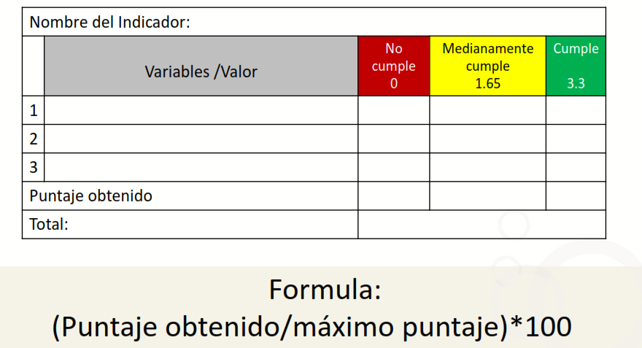
Suma de puntos
• Nos permite construir un indicador con más de tres variables.

Slide 14
Denominador:
Sirve para:
•Comparar el desempeño del numerador bajo algún
contexto.
•Cuantificar el universo o población objetivo.
•Cuantificar los recursos utilizados.
Factor de Escala:
Sirve para dimensionar el numerador
con respecto al denominador en
porcentaje o en una tasa;
generalmente, multiplicando el
cociente por 100 o por 1000.
Dirección de Innovación Gubernamental

Slide 15
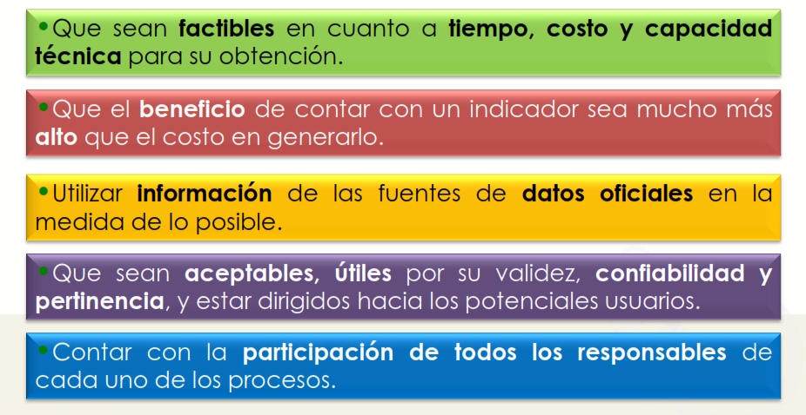
Las condiciones necesarias para construir indicadores son:

Slide 16
En resumen, el empleo de indicadores en una organización es útil para:
• Producir información que revele el
desempeño de cualquier área de
la institución y verificar el
cumplimiento de sus objetivos en
términos de resultados.
• Evaluar sistemáticamente el costo de los servicios y
de la producción de bienes, así como su calidad,
su impacto y su pertinencia.

Slide 17
Clasificación de los indicadores
Con base en la ubicación de los indicadores
en las fases y áreas de proceso institucional
se distinguen cuatro tipos de indicadores:
•Estratégicos;
•De Proceso;
•De Proyecto, y
•De Servicios.

Slide 18
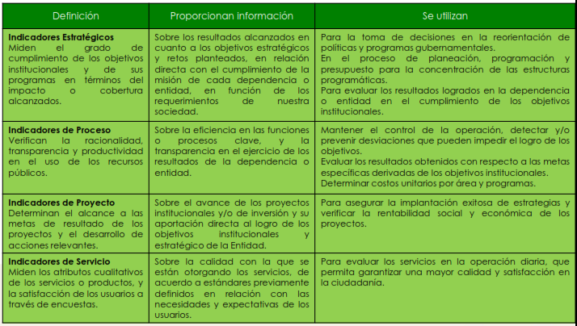
Tipos de Indicadores

Slide 19
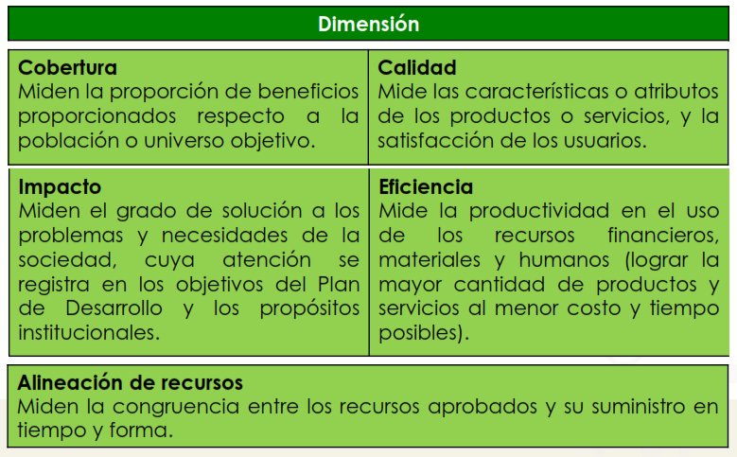
Dimensiones que evalúan los indicadores

Slide 20
Metodología para el diseño de indicadores
Es conveniente tener presente que no existe una metodología
única para el diseño de indicadores. La que se revisará a
continuación se basa fundamentalmente en la definición de los
componentes y factores críticos de éxito. Ésta, asume que son los
responsables de los programas, procesos o servicios quienes
participarán en la construcción de los indicadores, pues son ellos
quienes poseen un conocimiento sobre lo que se desea medir y
evaluar, y la mejor manera de realizarlo.
El proceso requiere un conocimiento profundo
del tema a evaluar, así como de análisis y
reflexión para identificar los parámetros que mejor
reflejen la realidad de lo que se intenta evaluar.

Slide 21
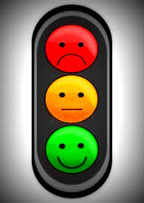
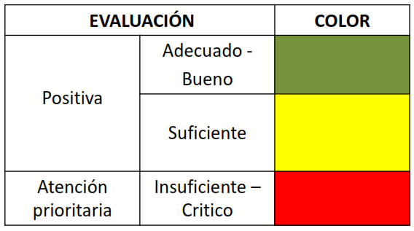

Slide 22
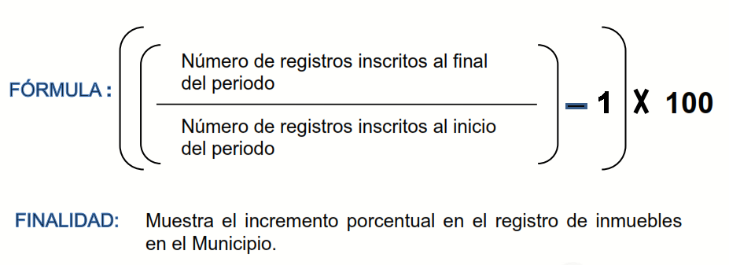
CUENTAS PREDIALES
5669
5585
UNIDAD DE MEDIDA | PERIODICIDAD | DIMENSION | APLICA A:
1.50 % | 2 BIMESTRES | EFICACIA | CATASTRO
CODIGO | NOTA
CM/09/2016 | La información es la registrada en la oficina de Catastro Municipal, para el periodo que se informa.

